Slide 1
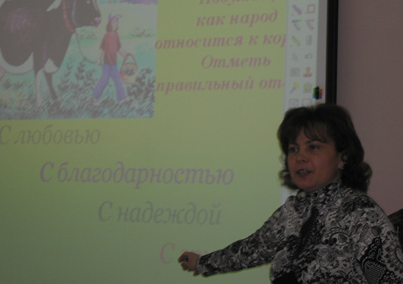
ПРОГРАММА СТАЖИРОВКИ
Силаевой Елены Анатольевны,
учителя высшей категории
МБОУ СОШ №2
г.Десногорска
«Если ученик в школе не научился сам ничего творить,
то и в жизни он всегда будет только
подражать,
копировать»
Л.Н. Толстой

Slide 2
-представление технологии модульного обучения как средства формирования и разноуровневого оценивания предметных результатов учащихся в соответствии с требованиями стандарта -совершенствование и развитие профессиональных компетенций педагогов по внедрению технологии модульного обучения для формирования и разноуровневого оценивания предметных результатов учащихся
Цели программы:
Задачи программы:
1) Сформировать у стажеров представление о назначении и структуре технологии МО.
2) Организовать деятельность стажеров по:
- выявлению собственных профессиональных дефицитов в вопросе использования технологии модульного обучения;
- анализу, на основе актуализации собственного опыта во взаимодействии с коллегами, эффективности использования технологии модульного обучения в аспекте формирования разноуровневого оценивания предметных результатов;
- освоению технологии МО, применения в учебном процессе;
-освоению критериально-ориентированного подхода в оценивании предметных результатов школьников;
3) Создать условия для:
- активного погружения стажеров в проектную деятельность по разработанным темам стажировки;
- моделирования и апробации ими ТМО для достижения предметных результатов;
- организации осмысления, актуализации собственных профессиональных универсальных действий, обнаружение ресурсов и дефицитов.
4) Обеспечить возможность стажерам для:
- предъявления наработанных материалов на специально созданном сайте стажерской площадки, сайте проекта «Школа Росатома»;
- актуализации собственного педагогического опыта.

Slide 3
«ФГОС НОО ставит не только учащихся, но и учителя в позицию САМОобучающегоСЯ».
Методологическая основа стандартов II поколения сводится к следующей модели:
Позиция учителя: к классу не с ответом (готовые знания, умения, навыки), а с вопросом.
Позиция ученика: познание мира (в специально организованных для этого условиях).
Учебная задача – задача, решая которую ребенок выполняет цели учителя.
Учебная деятельность – управляемый учебный процесс.
Учебное действие – действие по созданию образа. Образ – слово, рисунок, схема, план. Оценочное действие – Я умею! У меня получится!
Эмоционально – ценностная оценка – Я считаю ….
Ключевые идеи опыта

Slide 4
Противоречия
необходимостью реализации требований ФГОС второго поколения в УП
необходимостью решения учащимися задач творческого характера в учебных и жизненных ситуациях
недостаточной проработанностью методических средств реализации этой проблемы
отсутствием системы учебно-познавательных задач нового типа

Slide 5
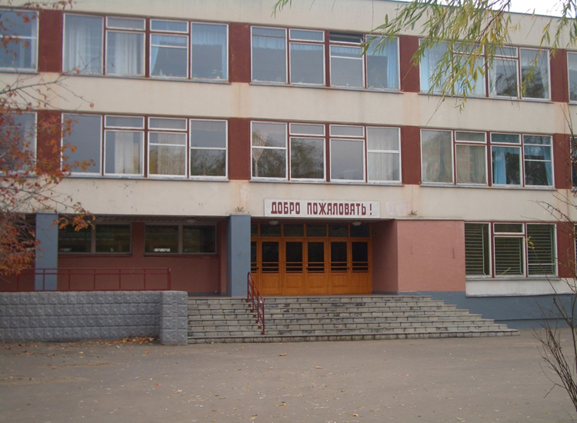
Тема программы стажировки
«Технология
модульного обучения
как средство формирования
и разноуровневого оценивания
предметных результатов
учащихся».
http://desnogorsk-chool2.edusite.ru/

Slide 6
деятельностном принципе
идеях развивающего обучения
программированное обучение
оптимизации процесса обучения
Научные идеи

Slide 7
законченных самостоятельных комплексах
изменяется форма общения преподавателя с учащимися
учащийся работает максимум времени самостоятельно
отсутствует проблема индивидуального консультирования
Отличительные особенности

Slide 8
п о з в о л и т:
учащимся
обрести уверенность в возможности успешного включения в систему непрерывного образования
родителям
отслеживать процесс обучения и развития своего ребенка
учителям
выносить суждения об эффективности программы обучения, об индивидуальном прогрессе и достижениях учащихся
Система оценивания

Slide 9
Стажер
опреде лит
суть модульного построения учебной программы, направленной на достижение предметных результатов
роль учителя при работе учащегося с модулем
соста
вит
алгоритм построения модульной программы
сильные и слабые стороны технологии МО
ее ограничения и найдут решения частичного их устранения
примет участие в
семинарах
онлайн-занятиях
стажерской пробе
разработке модульной программы
место системы оценки в технологии модульного обучения
рассмотрит
принципы реализации данной технологии
создание необходимых условий для включения каждого ученика в деятельность, соответствующую его зоне ближайшего развития,
последовательность действий преподавателя при составлении модульного урока.
принципы построения системы оценивания
соотношение внутренней и внешней оценки
разработает:
индивидуальные карты модульности

Slide 10
Результаты стажировки
Выступления на семинарах, стажерских пробах, онлайн-занятиях
Самостоятельная разработка модульных уроков
Самодиагностика через рефлексию
Применение на уроках и внеурочных занятиях
Проектирование собственных модельных способов

